Slide 1
МАТЕМАТИЧЕСКИЕ ОСНОВЫ ИСКУССТВЕННОГО ИНТЕЛЛЕКТА
Каганов Ю.Т.
ЛЕКЦИЯ № 10
ОЦЕНКА МАКСИМАЛЬНОГО ПРАВДОПОДОБИЯ
(MLE Maximum Likelihood Estimation)

Slide 2
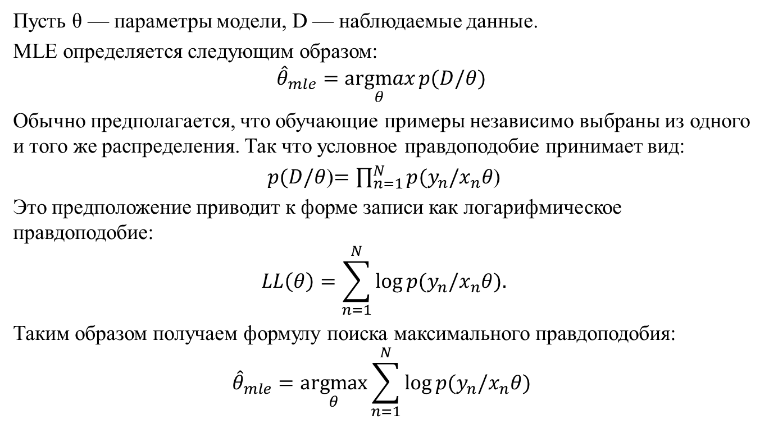
MLE Maximum Likelihood Estimation
Пусть θ — параметры модели, D — наблюдаемые данные.
MLE определяется следующим образом:
$${\hat{θ}}_{mle}=\underset{θ}{argmax}{p(D/θ})$$
Обычно предполагается, что обучающие примеры независимо выбраны из одного и того же распределения. Так что условное правдоподобие принимает вид:
$p(D/θ$)$=\prod_{n=1}^{N}{p(y_{n}/x_{n}θ\text{)}}$
Это предположение приводит к форме записи как логарифмическое правдоподобие:
$$LL\left(θ\right)=\sum_{n=1}^{N}{log}{p(y_{n}/x_{n}θ}).$$
Таким образом получаем формулу поиска максимального правдоподобия:
$${\hat{θ}}_{mle}=\underset{θ}{argmax}{\sum_{n=1}^{N}{log}{p(y_{n}/x_{n}θ})}$$

Slide 3
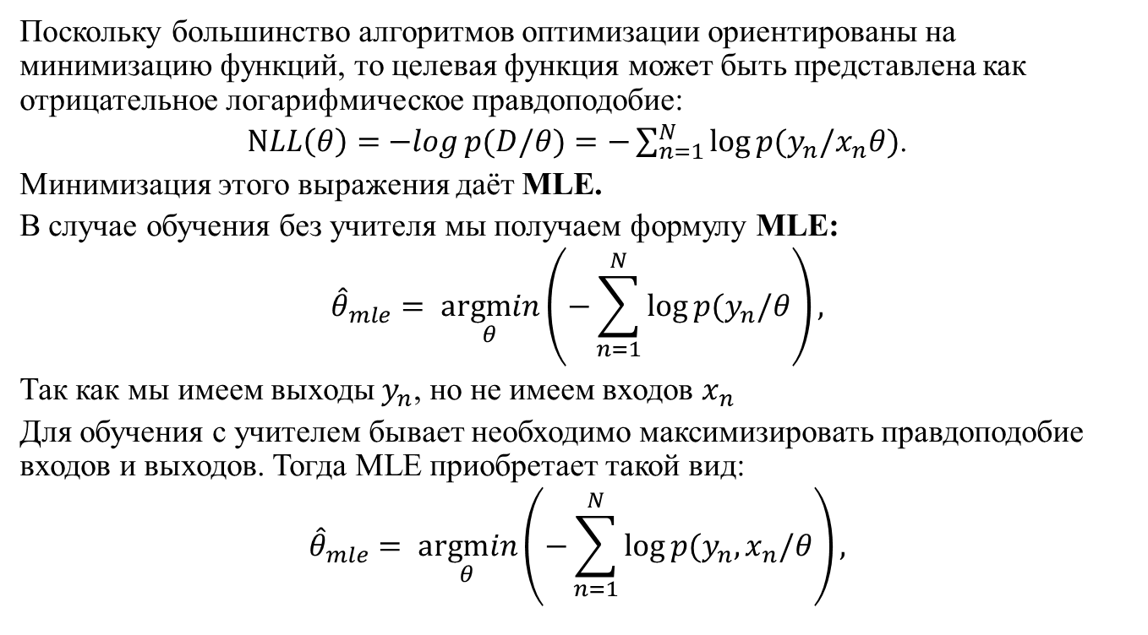
MLE Maximum Likelihood Estimation
Поскольку большинство алгоритмов оптимизации ориентированы на минимизацию функций, то целевая функция может быть представлена как отрицательное логарифмическое правдоподобие:
$NLL\left(θ\right)=$ $−log{p(D/θ})=−\sum_{n=1}^{N}{log}{p(y_{n}/x_{n}θ})$.
Минимизация этого выражения даёт MLE.
В случае обучения без учителя мы получаем формулу MLE:
$${\hat{θ}}_{mle}= \underset{θ}{argmin}\left(−\sum_{n=1}^{N}{log}{p(y_{n}/θ}\right),$$
Так как мы имеем выходы $y_{n}$, но не имеем входов $x_{n}$
Для обучения с учителем бывает необходимо максимизировать правдоподобие входов и выходов. Тогда MLE приобретает такой вид:
$${\hat{θ}}_{mle}= \underset{θ}{argmin}\left(−\sum_{n=1}^{N}{log}{p(y_{n},x_{n}/θ}\right),$$

Slide 4
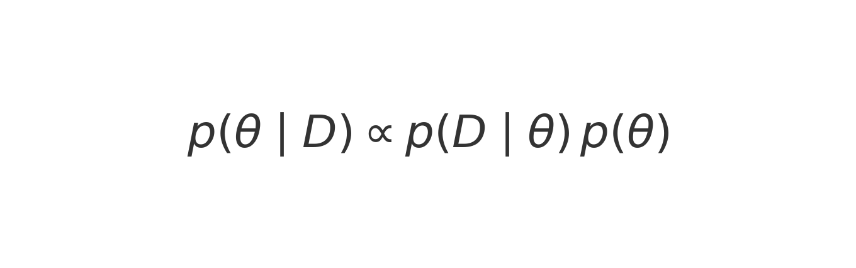
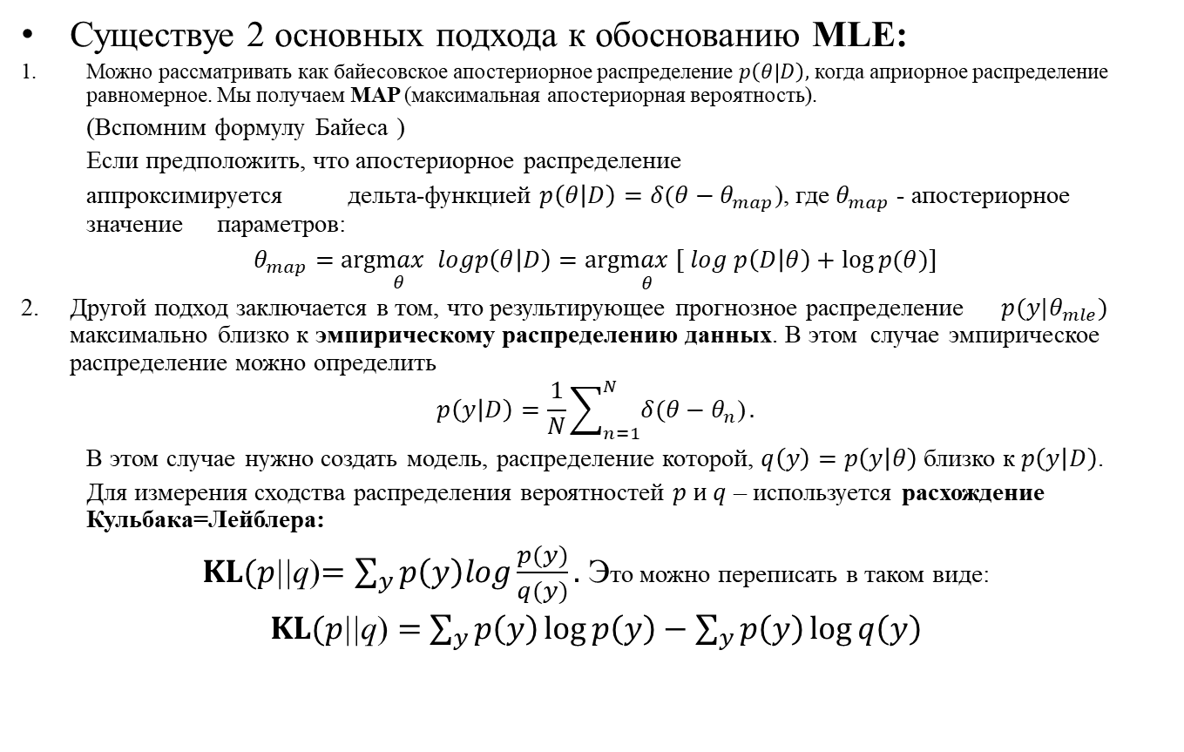
ОБОСНОВАНИЕ MLE
Существуе 2 основных подхода к обоснованию МLE:
Можно рассматривать как байесовское апостериорное распределение $p\left(θ | D\right),$ когда априорное распределение равномерное. Мы получаем MAP (максимальная апостериорная вероятность).
(Вспомним формулу Байеса )
Если предположить, что апостериорное распределение
аппроксимируется дельта-функцией $p\left(θ | D\right)=δ(θ−θ_{map}$), где $θ_{map}$ - апостериорное значение параметров:
$θ_{map}=$ $\underset{θ}{argmax lo}gp\left(θ | D\right)=\underset{θ}{argmax [ lo}g p\left(D | θ\right)+\log{p(θ)}]$
Другой подход заключается в том, что результирующее прогнозное распределение $p(y|θ_{mle})$ максимально близко к эмпирическому распределению данных. В этом случае эмпирическое распределение можно определить
$$p\left(y | D\right)=\frac{1}{N}\sum_{n=1}^{N}{δ(θ−θ_{n}\text{)}}.$$
В этом случае нужно создать модель, распределение которой, $q\left(y\right)=p\left(y | θ\right)$ близко к $p\left(y | D\right)$.
Для измерения сходства распределения вероятностей $p и q$ – используется расхождение Кульбака=Лейблера:
$KL(p$||q)$=\sum_{y}{p\left(y\right)log\frac{p(y)}{q(y)}}.$ Это можно переписать в таком виде:
$KL(p\text{||}\text{q}\text{)}=$ $\sum_{y}{p\left(y\right)\log{p\left(y\right)−\sum_{y}{p\left(y\right)\log{q\left(y\right)}}}}$

Slide 5
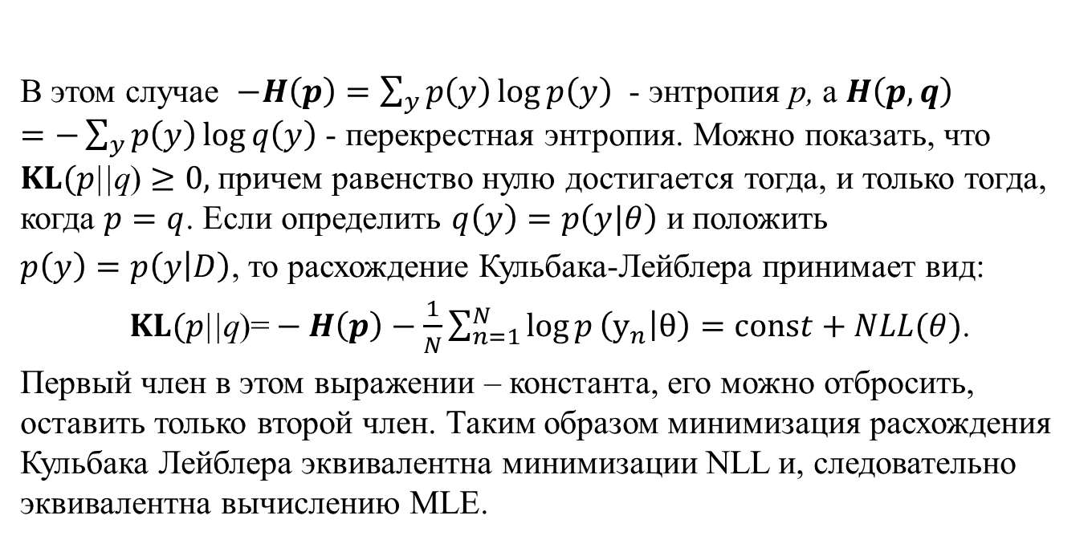
ОБОСНОВАНИЕ MLE
В этом случае $−H\left(p\right)=\sum_{y}{p\left(y\right)\log{p\left(y\right)}}$ - энтропия p, а $H\left(p,q\right)=−\sum_{y}{p\left(y\right)\log{q\left(y\right)}}$ - перекрестная энтропия. Можно показать, что $KL(p\text{||}\text{q}\text{)}≥0,$причем равенство нулю достигается тогда, и только тогда, когда $p=q$. Если определить $q\left(y\right)=p\left(y|θ\right)$ и положить
$p\left(y\right)=p\left(y | D\right)$, то расхождение Кульбака-Лейблера принимает вид:
$KL(p\text{||}\text{q}\text{)}\text{=}−H\left(p\right)−\frac{1}{N}\sum_{n=1}^{N}{\log{p}\left(y_{n} | θ\right)=const+NLL(θ)}$.
Первый член в этом выражении – константа, его можно отбросить, оставить только второй член. Таким образом минимизация расхождения Кульбака Лейблера эквивалентна минимизации NLL и, следовательно эквивалентна вычислению MLE.

Slide 6
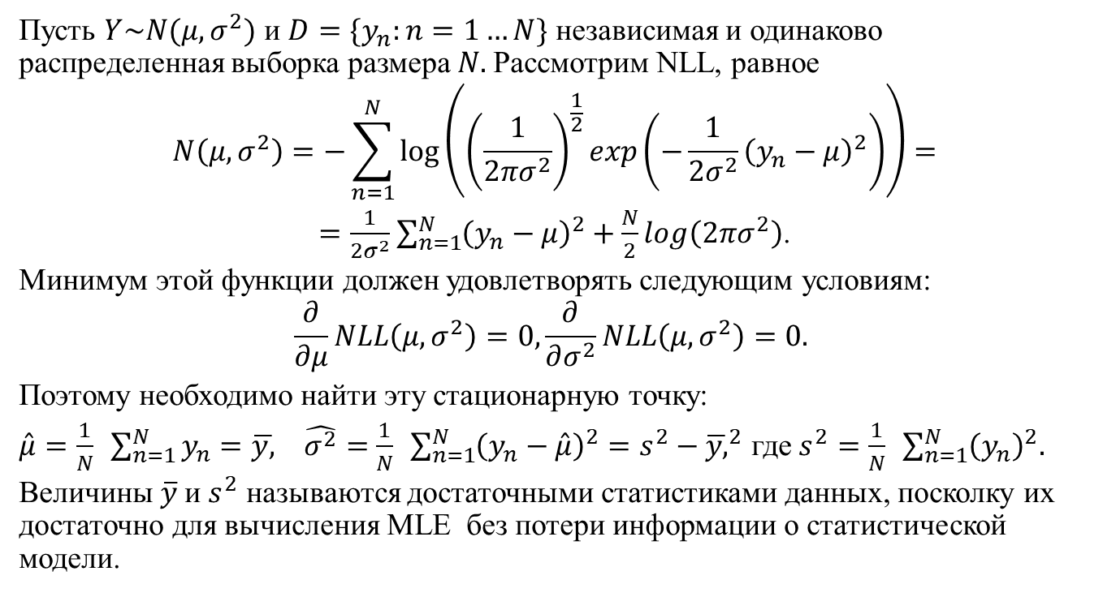
Пример MLE для гауссового распределния
Пусть $Y\sim N(μ,σ^{2})$ и $D=\{y_{n}:n=1…N\}$ независимая и одинаково распределенная выборка размера $N.$Рассмотрим NLL, равное
$$N\left(μ,σ^{2}\right)=−\sum_{n=1}^{N}{log}\left({\left(\frac{1}{2πσ^{2}}\right)}^{\frac{1}{2}}exp\left(−\frac{1}{2σ^{2}}{\left(y_{n}−μ\right)}^{2}\right)\right)=$$
$=\frac{1}{2σ^{2}}$ $\sum_{n=1}^{N}{{\left(y_{n}−μ\right)}^{2}+}$ $\frac{N}{2}log\left(2πσ^{2}\right)$.
Минимум этой функции должен удовлетворять следующим условиям:
$$\frac{∂}{∂μ}NLL\left(μ,σ^{2}\right)=0,\frac{∂}{∂σ^{2}}NLL\left(μ,σ^{2}\right)=0.$$
Поэтому необходимо найти эту стационарную точку:
$\hat{μ}=\frac{1}{N} \sum_{n=1}^{N}{y_{n}}=\overline{y, } \hat{σ^{2}}=$ $\frac{1}{N} \sum_{n=1}^{N}{{\left(y_{n}−\hat{μ}\right)}^{2}}=s^{2}−$ ${\overline{y, }}^{2}$ где $s^{2}=\frac{1}{N} \sum_{n=1}^{N}{{\left(y_{n}\right)}^{2}.}$
Величины $\overline{y}$и $s^{2}$ называются достаточными статистиками данных, посколку их достаточно для вычисления MLE без потери информации о статистической модели.

Slide 7
Априорное распределение
Априор: P(θ) выражает начальные знания.

Slide 8
Нормировочная константа
P(X)=∫P(X|θ)P(θ)dθ — нормировка.

Slide 9
Пример байесовского обновления
Пример обновления параметров в простой модели.

Slide 10
Оценка максимального правдоподобия (MLE)
MLE оценивает θ, максимизируя P(X|θ).

Slide 11
Сущность MLE: максимизация правдоподобия
Оптимизация аргмакс θ L(θ).

Slide 12
MLE и лог-правдоподобие
Логарифм упрощает работу: ln L(θ).

Slide 13
Сравнение байесовского и частотного подхода
Байес: распределение; частотный подход: точечная оценка.

Slide 14
Дивергенция Кульбака–Лейблера: мотивация
KL(P‖Q) измеряет различие распределений.

Slide 15
Вывод формулы KL-дивергенции
KL(P‖Q) = ∫ P(x) ln(P(x)/Q(x)) dx.

Slide 16
Интерпретация KL как меры различия
KL ≥ 0 и =0 только при P=Q.

Slide 17
Перекрестная энтропия
H(P,Q)=−∫ P(x) ln Q(x) dx.

Slide 18
Связь KL-дивергенции и перекрестной энтропии
KL(P‖Q)=H(P,Q)−H(P).

Slide 19
Применение в машинном обучении
Использование в классификации, обучении сетей.

Slide 20
Выводы
Основные выводы и сравнительные результаты.

